Slide 1
Безопасность дорожного движения для детей

Slide 3
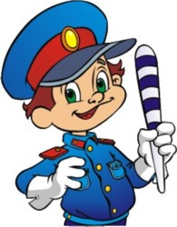
Загадки

Slide 4
Вот трехцветный молодец.
Ах, какой же он хитрец!
Едешь по дороге, друг?
Он поможет всем вокруг!
Он знает, как уладить спор,
Он трехглазый…
/Светофор/.

Slide 5
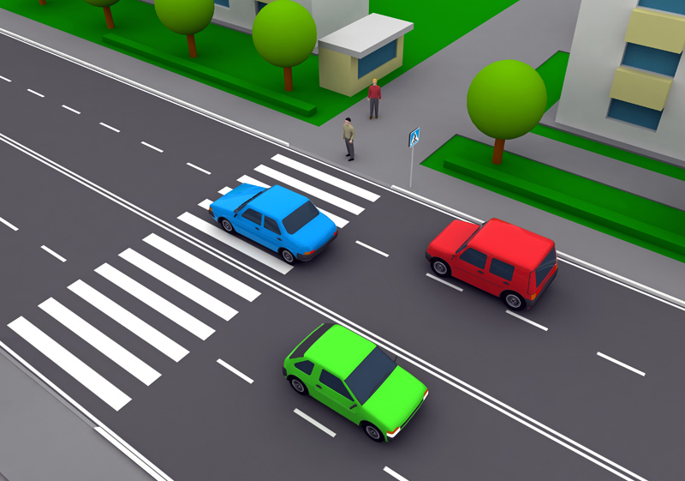
Полосатый переход, По нему идет народ. Чтоб дорогу перейти, Переход этот найди. По нему пойдешь И все машины замирают. Как его все люди называют? (Зебра)

Slide 6
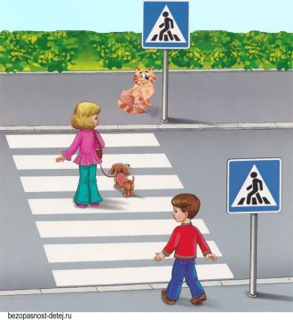
Правильно и безопасно переходим дорогу
Что за «зебра» на дороге? Все стоят, разинув рот, Ждут, когда мигнёт зелёный. Значит, это — … (Переход)

Slide 7
Нельзя выбегать на дорогу
Машины мчатся.
Тут же, вскачь
Летит к проезжей
части мяч.
Должны запомнить
все, друзья,
Что за мячом….! (бежать нельзя)

Slide 8
Подземный переход
Грозно мчат автомобили, Как железная река! Чтоб тебя не раздавили, Словно хрупкого жучка, – Под дорогой, словно грот, Есть… (Подземный переход)

Slide 9
Безопасный надземный переход
На широкой улице Глаза от красок жмурятся. Разноцветные машины: Волги, лады, лимузины. Где дорогу перейти, На ту сторону пройти? Всем поможет переход, Над землею, что идет.
(Наземный переход)

Slide 10
Нельзя переходить дорогу в неположенном месте
Движеньем полон город: Бегут машины в ряд, Цветные светофоры И день, и ночь горят.
Шагая осторожно, За улицей следи И только там, где можно, Ее переходи!
И там, где днем трамваи Спешат со всех сторон,
Нельзя ходить зевая! Нельзя считать ворон!
Шагая осторожно, За улицей следи И только там, где можно, Ее переходи!

Slide 12
Кроссворды

Slide 16
Мнемотехника
Игры

Slide 17
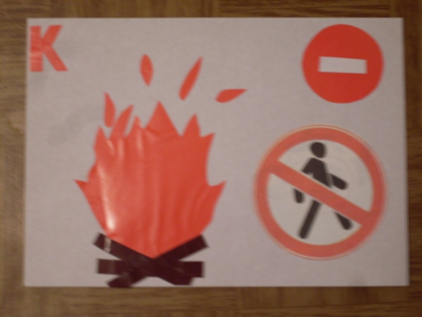
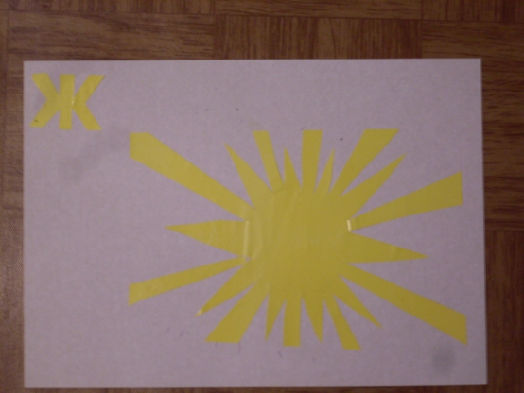
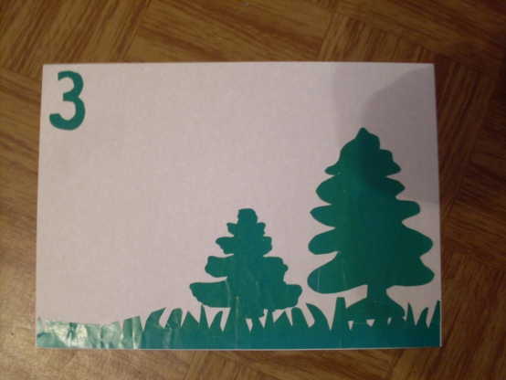

Slide 18
Мнемотаблица «Красный – желтый – зеленый».
Как ты думаешь, почему запрещающие сигналы бывают красного цвета? Красный цвет заметнее, его не спутаешь ни с каким другим, поэтому ему такое доверие. Вот потому-то большинство дорожных знаков обведено красной каемкой, а пожарные машины покрашены красной краской. С красным цветом у нас связано представление об огне, об опасности. Красный цвет сдерживает нас, призывает к осторожности.
Понятно теперь, почему именно красный сигнал светофора останавливает транспорт и пешеходов?
II этап. На следующем занятии материал повторяется. Устанавливаются логические связи между элементами мнемотаблицы (буквы, цифры, предметы), например:
— Что означают буквы К, З, Ж?
— Это сигналы светофора.
— На что похожи сигналы светофора?
— Красный – «огонь», опасность. Желтый – «солнышко»; оно и друг и враг, оно предупреждает. Зеленый – «луг»; это покой, отдых, безопасность и т.д.

Slide 19
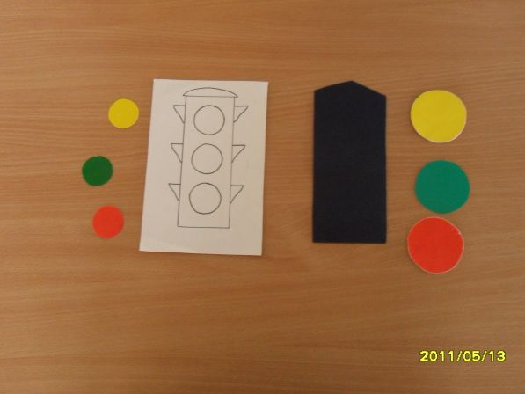
Дидактическая игра по ПДД «Светофор»
Цели: Дать детям представления о назначении светофора, о его сигналах. Продолжать закреплять представления детей о цвете (красный, желтый, зеленый). Материалы к игре: Цветные картонные кружки (красный, желтый, зеленый); макет светофора. Ход игры: Воспитатель раздает детям кружки желтого, красного, зеленого цветов. Последовательно переключает светофор, а дети показывают соответствующие кружки и объясняют, что означает каждый сигнал. Выигрывает тот, кто правильно покажет все кружки и расскажет о назначении цветов.

Slide 20
Безопасность жизни – главная задача взрослых и детей!

